Slide 1





Familias afectaDAS POR LA VIOLENCIA
SEMANA DE FAMILIA Y VIDA 2025
“Familias peregrinas de la esperanza”

Slide 2
ORACIÓN INICIAL
Oración del Jubileo 2025
Padre que estás en el cielo,
la fe que nos has donado en
tu Hijo Jesucristo, nuestro hermano,
y la llama de caridad
infundida en nuestros corazones por el Espíritu Santo,
despierten en nosotros la bienaventurada esperanza
en la venida de tu Reino.
Tu gracia nos transforme
en dedicados cultivadores de las semillas del Evangelio
que fermenten la humanidad y el cosmos,
en espera confiada
de los cielos nuevos y de la tierra nueva,
cuando vencidas las fuerzas del mal,
se manifestará para siempre tu gloria.
La gracia del Jubileo
reavive en nosotros, Peregrinos de Esperanza,
el anhelo de los bienes celestiales
y derrame en el mundo entero
la alegría y la paz
de nuestro Redentor.
A ti, Dios bendito eternamente,
sea la alabanza y la gloria por los siglos.
Amén.

Slide 3
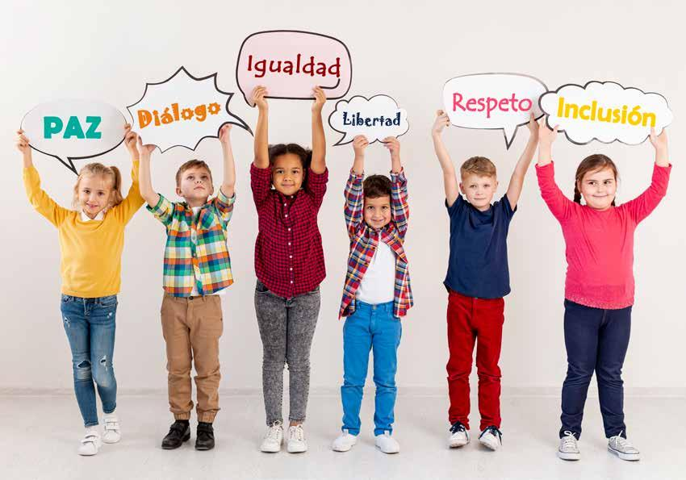
OBJETIVO:
Sanar las relaciones entre los miembros de la familia a través de la atención a la salud emocional, la armonización y el sistema de cuidados, con el fin de recuperar en ellas la Paz y Esperanza.

Slide 4

CANTO:

Slide 5

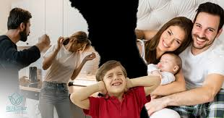
LA REALIDAD:
La problemática social que se observa en nuestro país ha generado dentro de las familias, situaciones que vulneran su función, le arrebatan la paz y generan un caos permanente en ellas. La familia resiste y sobrevive ante estos ataques, pero está sufriendo y además dejando de dar los frutos que debiera ofrecer a la comunidad. Así vemos que:
La fractura familiar es una de las principales causas de la violencia en el país.
Las principales instancias de socialización, como son la familia y la escuela, se encuentran en crisis.
La violencia está dejando secuelas en las familias y comunidades que no han sido atendidas.
Se debilitaron los espacios de convivencia donde los integrantes reconocen sus esfuerzos, expresan el agradecimiento y renuevan la confianza.

Slide 6
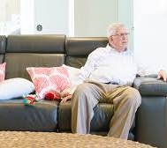
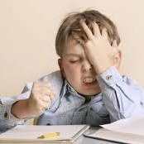

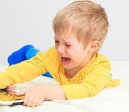
LA REALIDAD:
Faltan herramientas para atender los conflictos familiares a través del diálogo y el acuerdo.
Se han perdido los proyectos de vida familiar.
Crecen las diferencias generacionales.
Comprensión del poder distinta entre hombre y mujer que daña las relaciones y propicia la violencia.
Casi todos padecemos Intolerancia a la frustración.

Slide 7
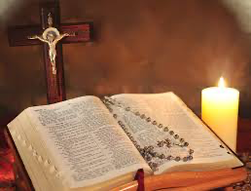
LECTURA BIBLICA:
(Efesios 6, 1-4)
Hijos, obedezcan a sus padres, pues esto es un deber: Honra a tu padre y a tu madre.
Es, además, el primer mandamiento que va acompañado de una promesa:
para que seas feliz y goces de larga vida en la tierra.
Y ustedes, padres, no sean pesados con sus hijos, sino más bien edúquenlos usando las correcciones y advertencias que pueda inspirar el Señor.
Momento de silencio para reflexionAR

Slide 8

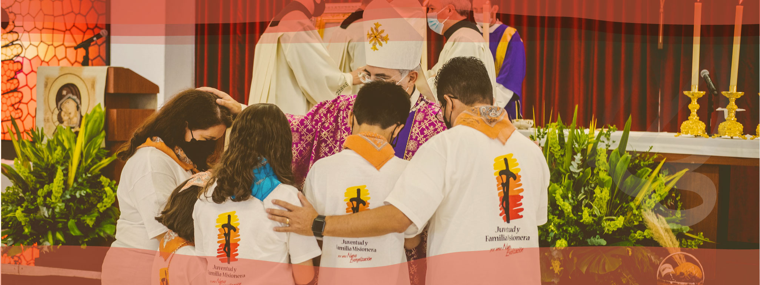

JUZGAR:
El desempleo, la pobreza extrema, la inseguridad y delincuencia, la violencia, las nuevas ideologías que se han promovido en estas últimas décadas, el mal uso de la tecnología, son factores externos que afectan directa y negativamente las relaciones en las familias de hoy. Es necesario que reflexionemos en los valores que hemos perdido dentro de nuestras familias en estas últimas cuatro décadas y tomemos acciones que puedan ayudar a nuestra familia y, en lo posible, a las familias con las que tenemos contacto, o nos corresponde apoyar

Slide 9
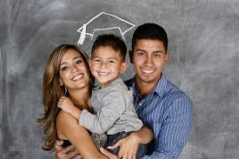
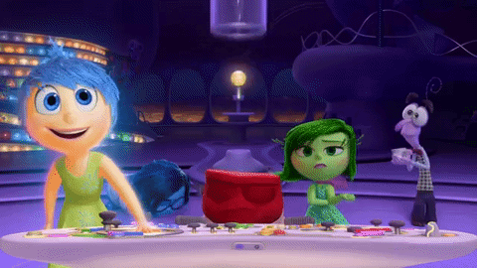
¿Qué DEBEMOS HACER?
CONSTRUYAMOS UN AMBIENTE DE PAZ EN EL HOGAR.
Dos estrategias para la construcción de un ambiente de paz en el hogar:
ACTUAR:
La vinculación sensible.
Algunas claves:
Identifica tus conexiones (Familia, trabajo, social, espiritual, autocuidado, Futuro) Si estás desconectado, en la mayoría “Busca ayuda profesional”
Toma conciencia y asume las emociones, pensamientos y conducta.
Asumir que la otra persona que está frente a mí, es parte de mí.
Reconocer y asumir las emociones de la otra persona.
Reconocer que frente a mi hay un mundo de interpretaciones, por eso debo de tener cuidado.

Slide 10
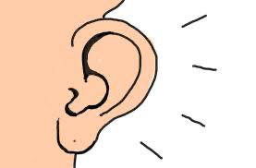


¿Qué DEBEMOS HACER?
CONSTRUYAMOS UN AMBIENTE DE PAZ EN EL HOGAR.
Dos estrategias para la construcción de un ambiente de paz en el hogar:
ACTUAR:
2) Practicar un dialogo empático
a) Escucha con empatía.
b) Clarifica lo que te dicen, para evitar interpretaciones.
c) Externaliza y valida las emociones
d) Evita juzgar, dar indicaciones y dar por hecho tus experiencias.
e) Identifica qué genera en tu persona la conversación.
f) Emite una indicación en caso de niños; una reflexión en caso de adolescentes y una orientación en adultos.

Slide 11


DEBEMOS ATENDER LA SALUD EMOCIONAL DE NUESTRA FAMILIA
Fortalecer el sentido de orden. Vivencia de valores en la familia
Desarrollar el sentido de pertenencia. Considerar de igual manera a todos los miembros
Desintoxicar la memoria. Nuestro pasado como inspiración, no como una prisión
Conectarse con la misión del cuidado. El respeto y afecto a cada miembro de la familia

Slide 12


Armonizar integralmente a nuestra persona
Salud mental: orden / estructura
Salud física: alimentación / autocuidado
Salud espiritual: resignificación del sufrimiento
Salud emocional: construir comunidad
Trabajar en un Sistema de cuidados
Persona: autoestima (sanar heridas)
Escuela: aprendizajes (desarrollar un criterio propio)
Familia: socialización (vínculos nutricios) Emociones y espíritu
Trabajo: corresponsabilidad (esfuerzo)
Comunidad: servicio (solidaridad)

Slide 13
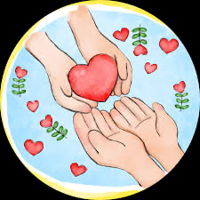
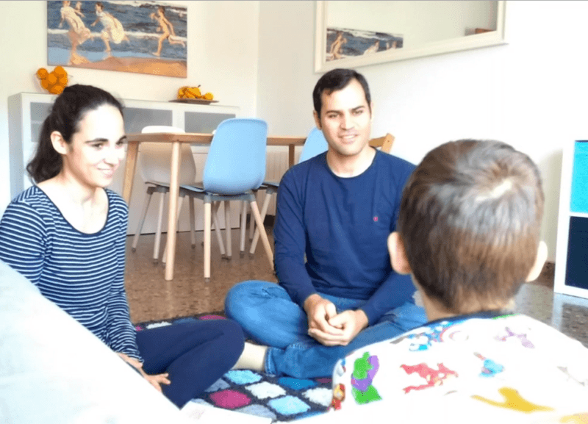
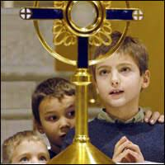
CIRCULOS FAMILIARES
Llevar a la práctica los CÍRCULOS FAMILIARES. Son espacios de diálogo circular en familia que permiten armonizar las relaciones al interior del hogar y con su entorno.
Con el uso de la palabra, en un ambiente de silencio y atención a los demás, se logran sanar las relaciones para mejorar la convivencia.
En estos círculos familiares, sus integrantes se ejercitan en la conversación, la deliberación y la celebración, para hacer sostenible el buen convivir.
Orar juntos al inicio y al final de los círculos familiares
Apoyar al miembro de la familia que más lo necesite.

Slide 14
DINÁMICA: Construyendo la paz
Se reparten corazones hechos de papel, dentro del corazón cada persona escribirá
¿Qué puedo hacer yo para construir un ambiente de paz en mi familia?
Se invita a que lo lleven a casa y compartan con su familia y pongan el corazón en un lugar visible donde la familia lo pueda ver.
¿Qué puedo hacer yo para construir un ambiente de paz en mi familia?

Slide 15
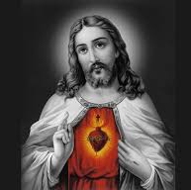
ORACIÓN FINAL
Señor ponemos en tus manos cada corazón que late buscando tú amor, las familias necesitamos espacios de diálogo amoroso, de escucha empática, que tu sangre preciosa nos limpie, nos lave, nos sane, nos reconforte. Tú eres Señor la fuente de agua viva, danos de beber y saciaremos la falta de amor. Amén.

Slide 16
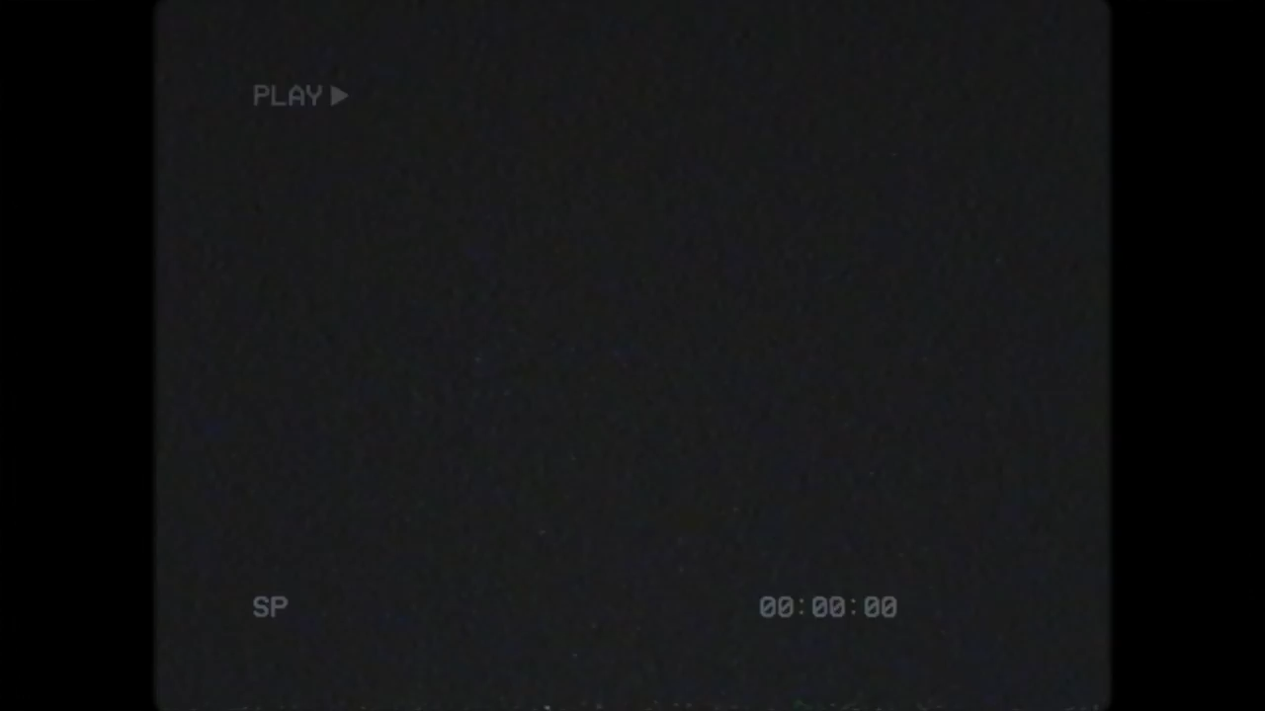
Canto: Ten ánimo

Slide 17

GRACIAS

